Slide 1
Органы государственной власти

Slide 2
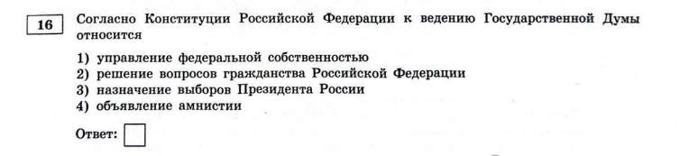
1

Slide 3
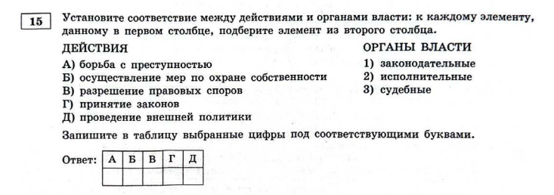
2

Slide 4
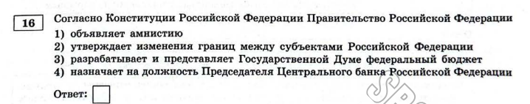
3

Slide 5
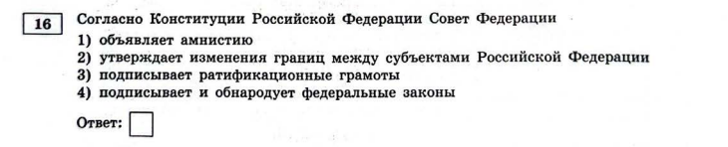
4

Slide 6
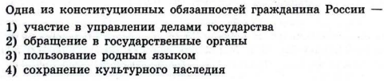
5

Slide 7
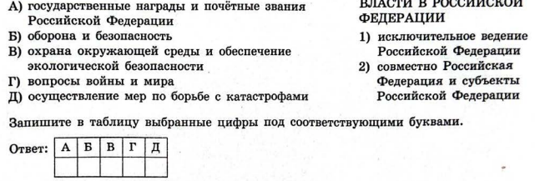
6

Slide 8

7

Slide 9
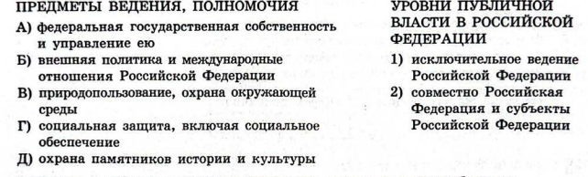
8

Slide 10
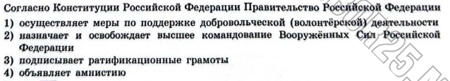
9

Slide 11
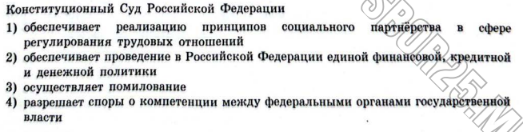
10

Slide 12
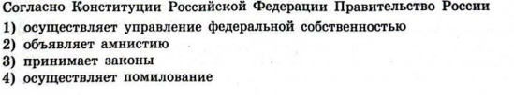

Slide 13
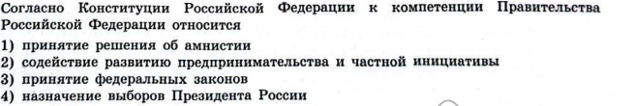

Slide 14
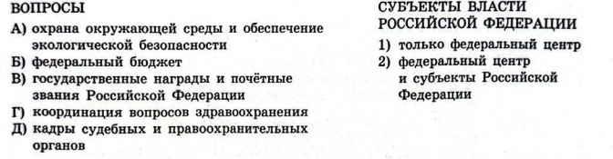

Slide 15
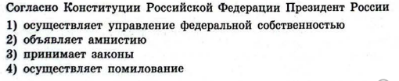

Slide 16
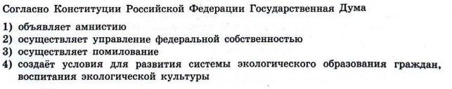

Slide 17
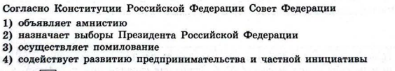

Slide 18
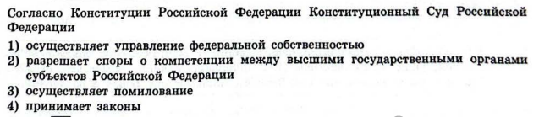

Slide 19
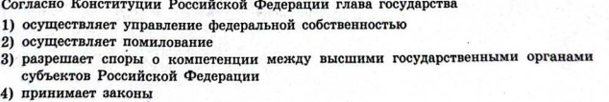

Slide 20
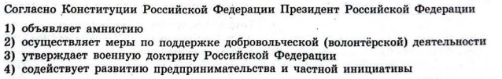

Slide 21
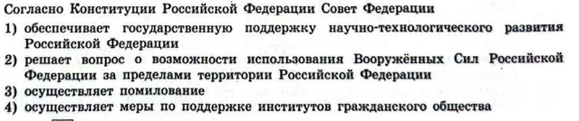

Slide 22
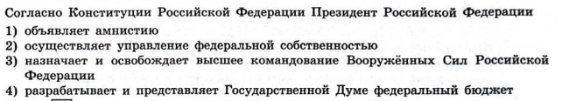

Slide 23
Согласно Конституции Российской Федерации Конституционный Суд Российской Федерации
1) принимает законы
2) осуществляет помилование
3) разрешает споры о компетенции между федеральными органами государственной власти
4) разрабатывает и представляет Государственной Думе федеральный бюджет

Slide 24
Согласно Конституции Российской Федерации в совместном ведении федерального центра и субъектов федерации находится(-ятся)
1) федеральный бюджет
2) адвокатура, нотариат
3) оборонное производство
4) геодезия и картография

Slide 25
ПОЛНОМОЧИЯ
А) утверждение изменения границ между субъектами Российской Федерации
Б) управление федеральной собственностью
В) проведение единой финансовой, кредитной и денежной политики
Г) обеспечение и исполнение государственного бюджета
Д) объявление амнистии
СУБЪЕКТЫ ГОСУДАРСТВЕННОЙ ВЛАСТИ В РОССИЙСКОЙ ФЕДЕРАЦИИ
1) Государственная Дума
2) Совет Федерации
3) Правительство Российской Федерации

Slide 26
Согласно Конституции Российской Федерации в исключительном ведении федерального центра находится(-ятся)
1) защита семьи, материнства, отцовства и детства
2) осуществление мер по борьбе с катастрофами
3) федеральная государственная собственность и управление ею
4) природопользование

Slide 27
Согласно Конституции Российской Федерации в исключительном ведении федерального центра находится(-ятся)
1) разграничение государственной собственности
2) координация вопросов здравоохранения
3) оборона и безопасность
4) создание условий для достойного воспитания детей в семье

Slide 28
Согласно Конституции Правительство России
1) осуществляет меры по поддержке добровольческой (волонтёрской) деятельности
2) осуществляет помилование
3) назначает на должность Председателя Центрального банка Российской Федерации
4) разрешает споры о компетенции между высшими государственными органами субъектов Российской Федерации

Slide 29
Согласно Конституции Правительство России
1) принимает законы
2) осуществляет помилование
3) назначает на должность Председателя Центрального банка Российской Федерации
4) содействует развитию предпринимательства и частной инициативы

Slide 30
Согласно Конституции Президент России
1) осуществляет меры, направленные на создание благоприятных условий жизнедеятельности населения
2) разрешает споры о компетенции между высшими государственными органами субъектов Российской Федерации
3) назначает выборы Государственной Думы в соответствии с Конституцией Российской Федерации и федеральным законом
4) утверждает изменения границ между субъектами Российской Федерации

